Slide 1
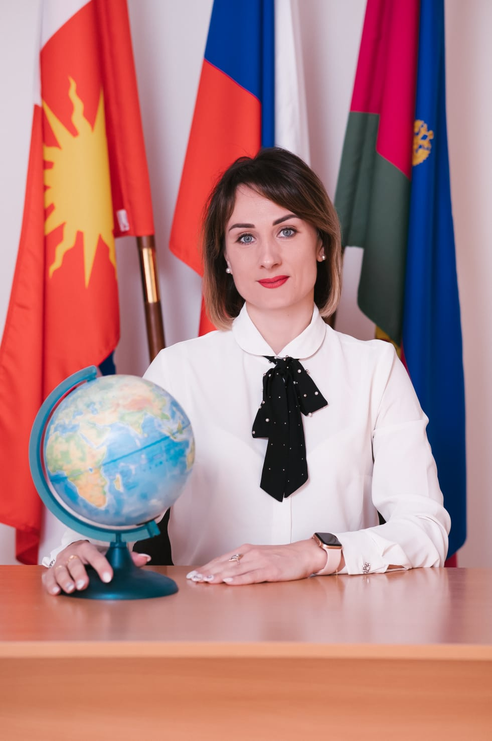
Родионова Мария Викторовна
Краснодарский край
МОБУ СОШ № 84 г. Сочи им. Павлова Н.З.
Учитель истории и географии
Классный руководитель 8 «Б» класса
Игровые технологи
Воспитательная работа в школе

Slide 2
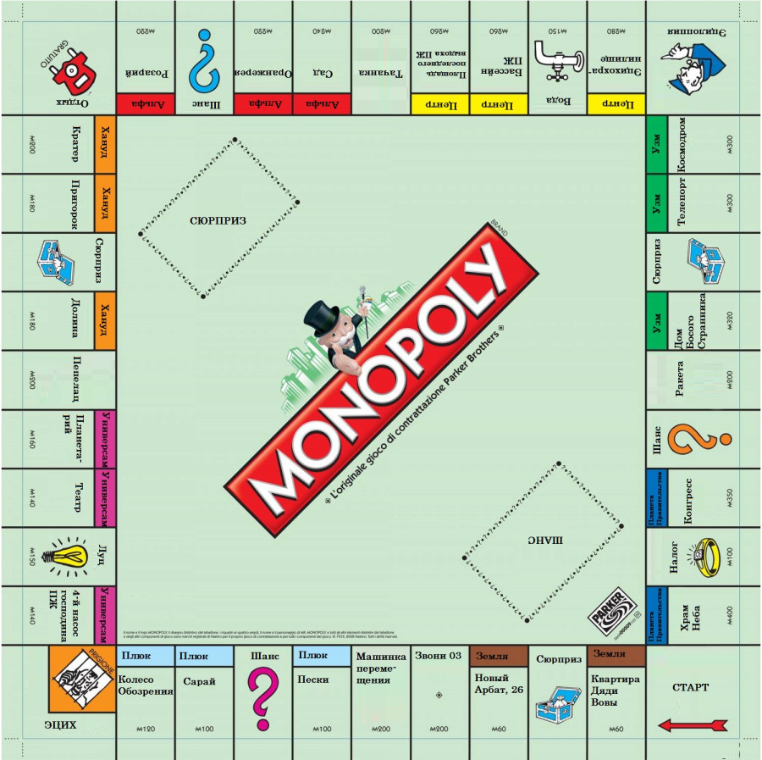


«Школьная монополия»

Slide 3

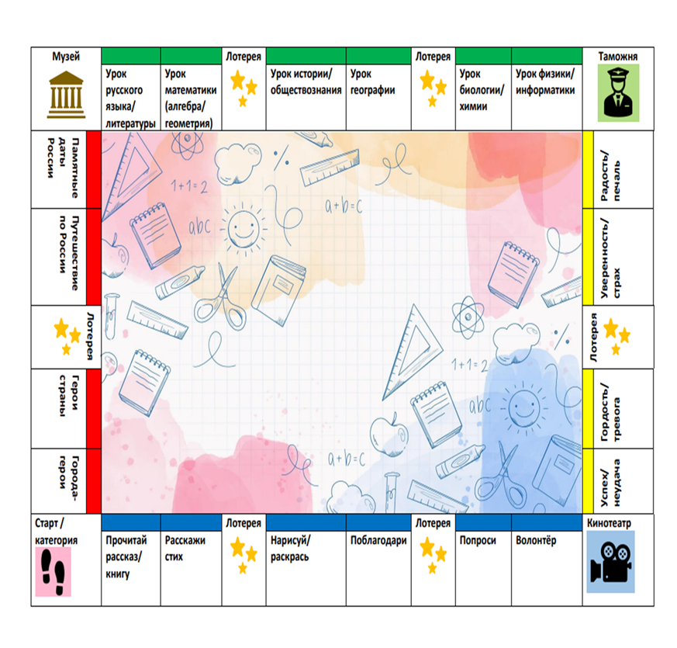
Игра
«Школьная монополия»
Актуальность
Стратегическая задача
Проблема
Поиск методов интеграции обучающей и воспитательной направленности
Объект / предмет
Качества личности/ учащиеся 8 класса, учащиеся школы, преподаватели, родители, школы города
Цель / Задачи
Формирование личности / Системное решение воспитательной практики
Гипотеза / Методы
Интерес и вовлечение в игру / Нестандартные приемы ценностно-смыслового воспитания
Продолжительность / перспектива
Гибкость, открытость, иммерсивность, долгосрочность

Slide 4
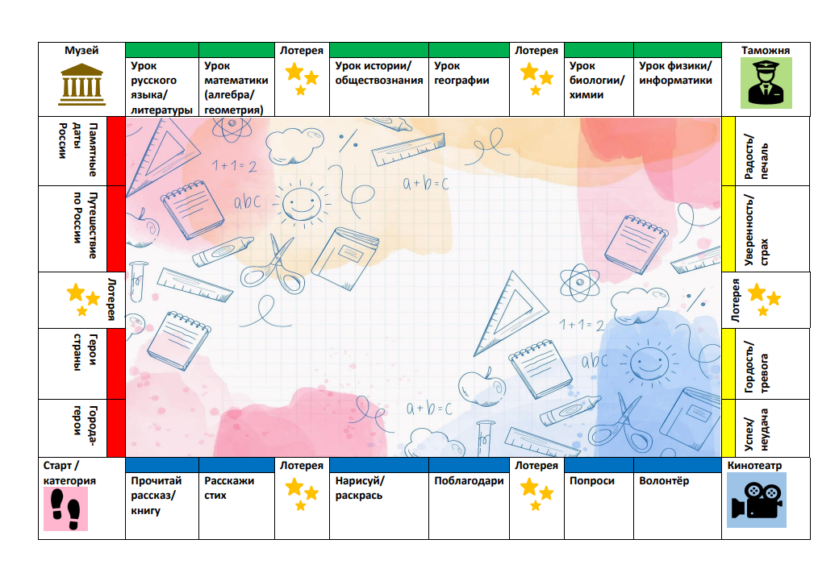
Игровое поле

Slide 5






Гражданско-патриотическое, приобщение к культурному наследию
Составляющие компоненты воспитательного процесса
Культурная остановка
Пропуск хода
Киноуроки в школах России
Духовно-нравственное, трудовое и профессиональное
Старт игры /
Присвоение категории
Предметные УУД
для повторения знаний и навыков
Лотерея
Развитие эмоционального интеллекта

Slide 6
Основные компоненты игры
Игра является личной разработкой автора
Поле распределено на составляющие компоненты воспитательной работы в школе
Игра является продолжительной по времени и учащиеся могут искать некоторые ответы на вопросы в интернете, то есть игра направлена на поиск и запоминание информации
На поле с гражданско-патриотическим и культурным компонентом учащиеся освещают одно из событий из героической истории России или называют одно из мест России, где побывали или хотят посетить («Путешествие по России»)
На предметном поле учащиеся вспоминают, какие последние темы были пройдены на уроках, тем самым закрепляют усвоенные знания
На поле по развитию эмоционального интеллекта учащиеся учатся выражать свои чувства и сопереживать сверстникам. Тема по развитию эмоционального интеллекта у школьником является одной из приоритетной для автора данной игры.
На поле по развитию духовно-нравственного, трудового и профессионального воспитания учащимся дается возможность выступить в роли волонтера – помочь одноклассникам или учащимся школы или проявит свой творческий потенциал
Карточки с лотереей содержат игровой компонент: переход на 2, 3, 4 хода вперед или назад
Поле «Культурная остановка» предполагает рассказать об одном из музее
Поле «Кинотеатр» - просмотр фильма из проекта «Киноуроки в школах России»
Игра реализуется в классе с сентября 2023 года и вызывет неподдельный интерес среди учащихся

Slide 7
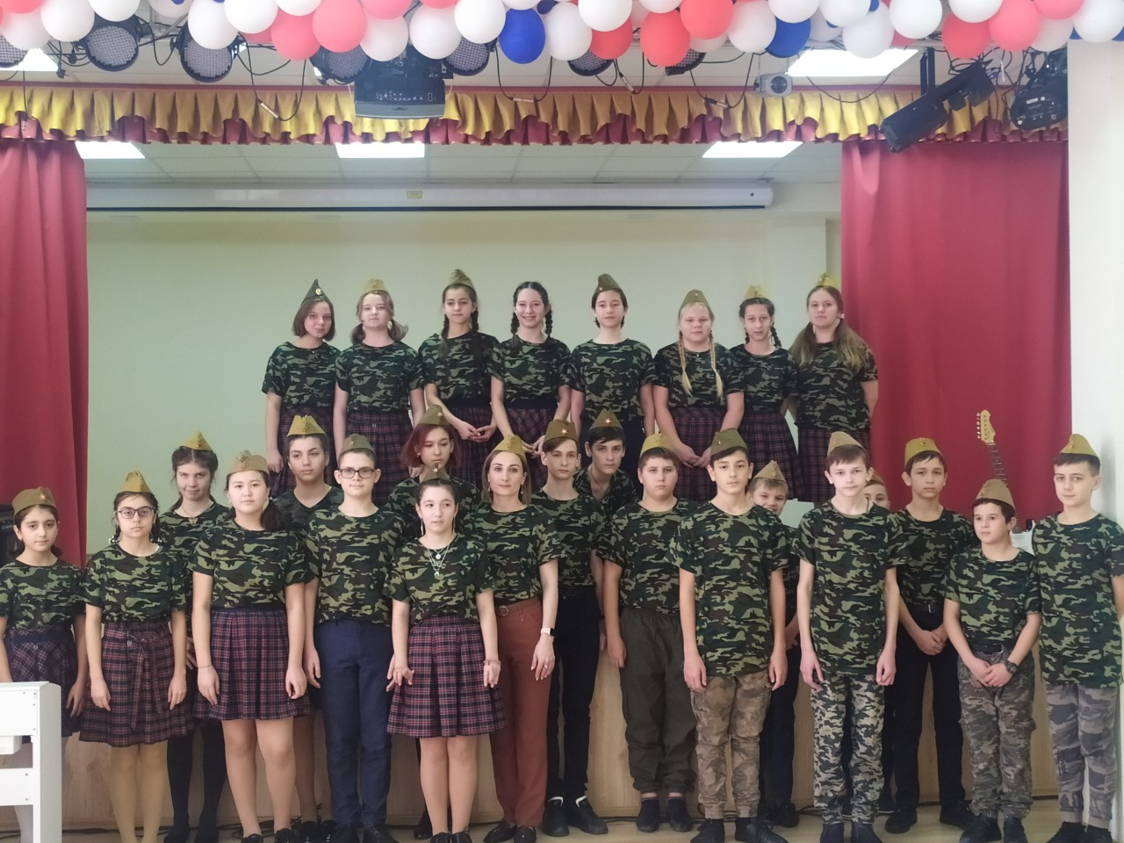
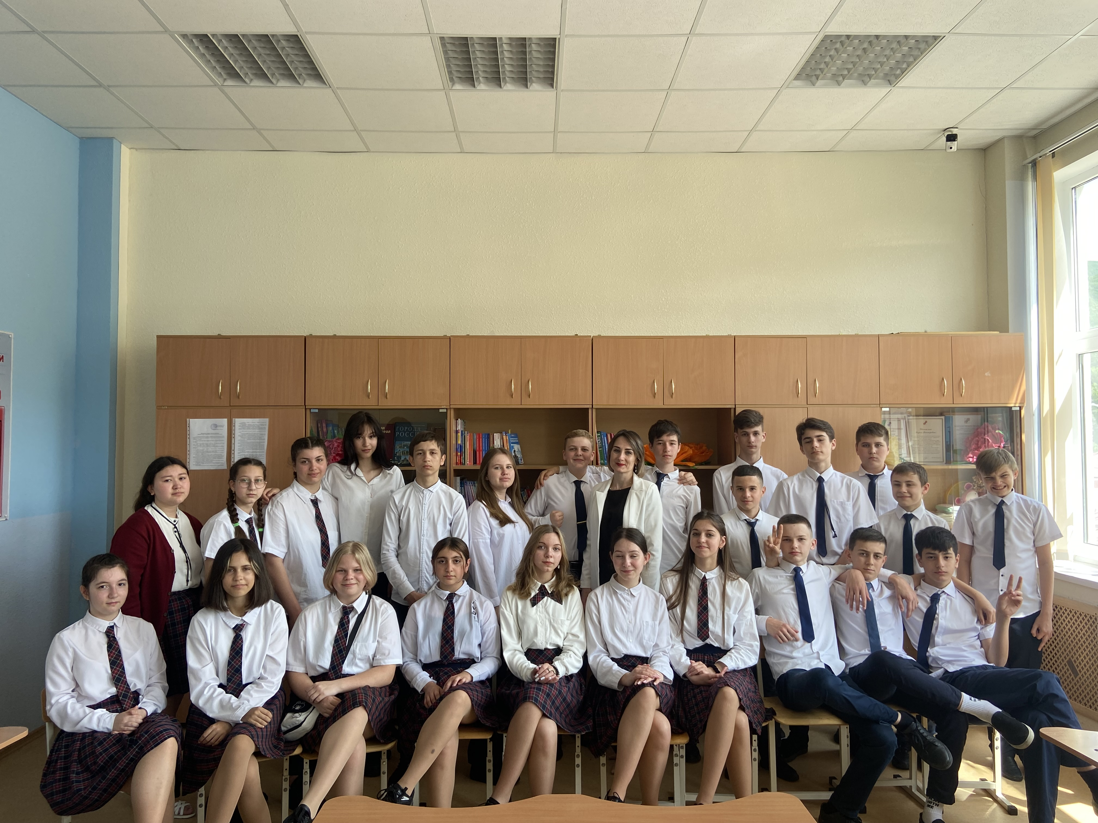
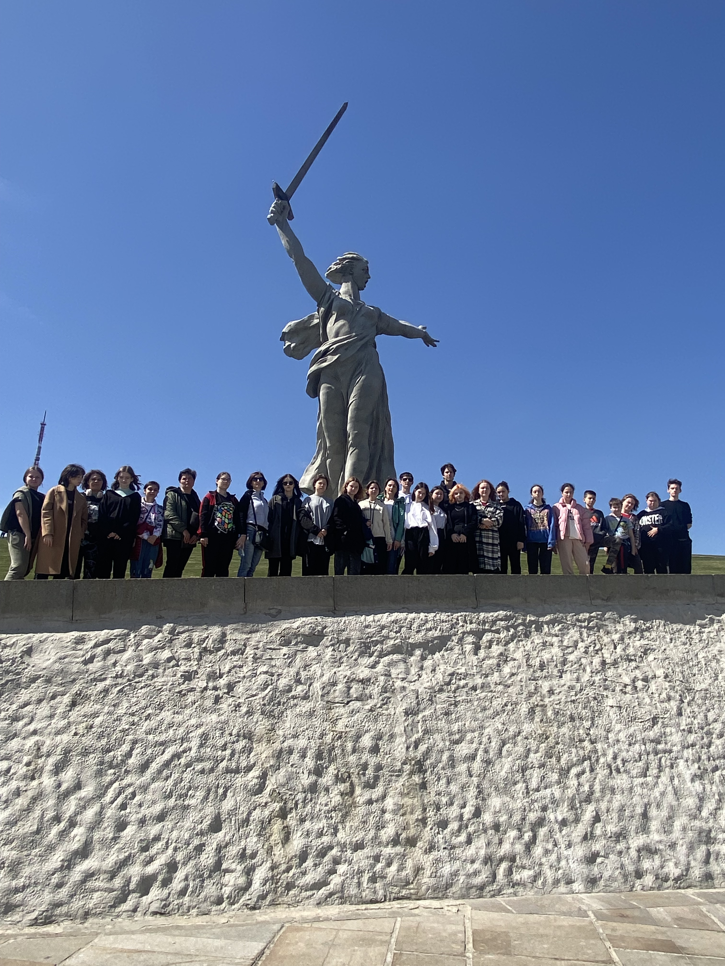
«Школа должна готовиться к ребёнку – а не ребенок к школе»

